Slide 1
Графический проект
Шонин Георгий, 10-1

Slide 2
Постановка задачи
На плоскости имеется окружность. Также имеется еще некоторое множество точек. По каждой паре точек этого множества строим прямые. Найти такие две пары точек, что построенные по ним две прямые пересекаются с окружностью на минимальном расстоянии друг от друга. Выделить найденные точки, нарисовать прямые, построенные по ним. Выделить точки пересечения этих прямых с окружностью. Выделить дугу между этими точками пересечения. Дополнительная опция: искомые две пары точек не должны иметь общих точек.

Slide 3
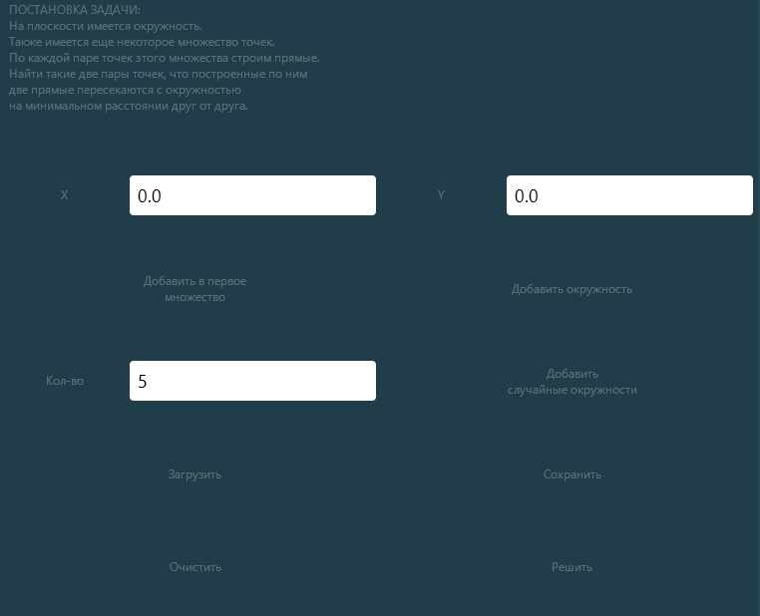
Элементы управления
Добавление окружности
Добавление случайной окружности
Добавление точек

Slide 4
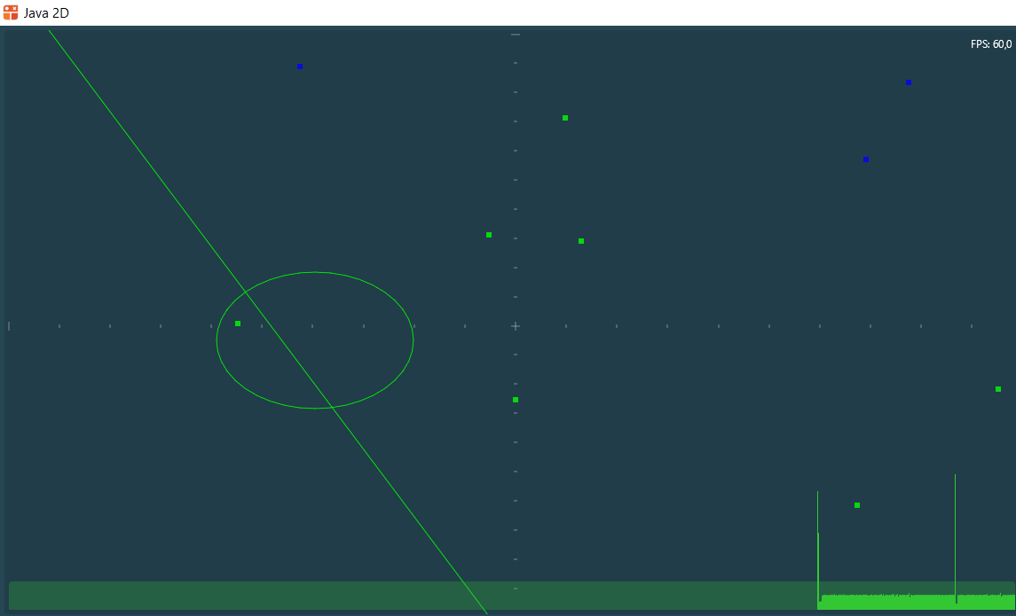
Добавление мышью
Левая кнопка мыши-добавление точки 1 цвета
Правая кнопка мыши-добавление точки 2 цвета
Левая кнопка мыши+shift-добавление случайной окружности
Правая кнопка мыши+shift-добавление прямой

Slide 5
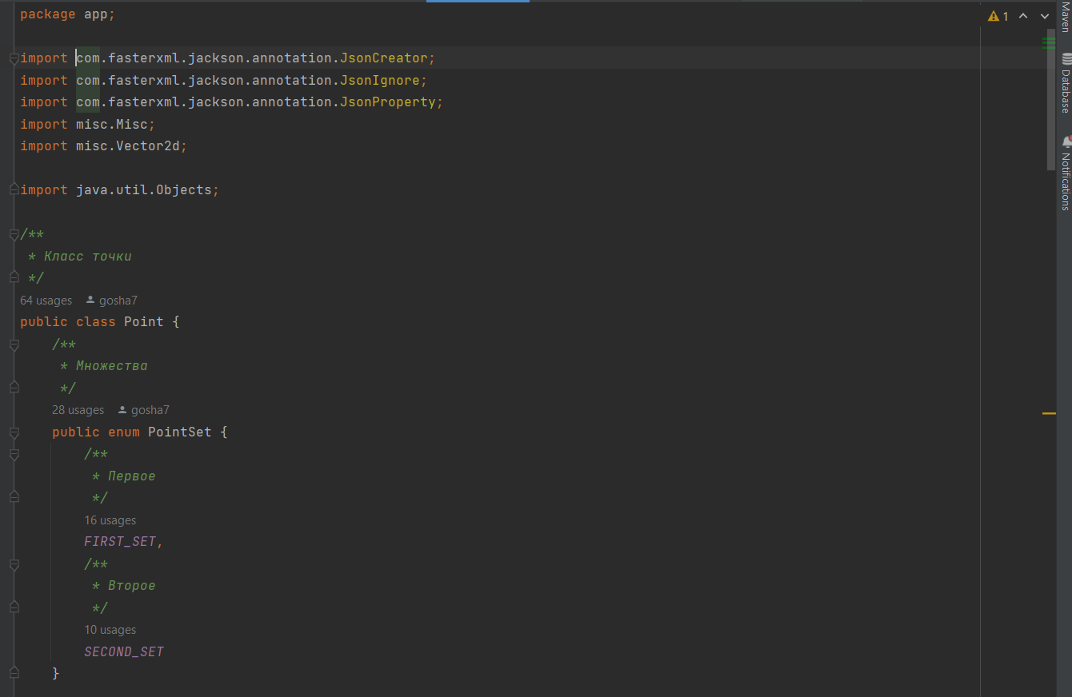
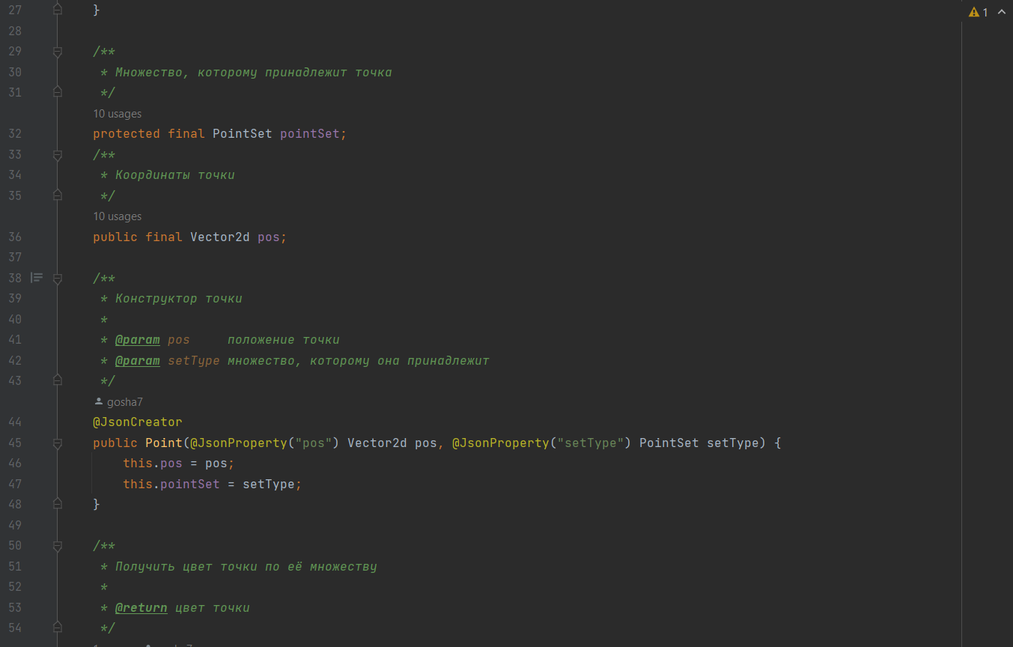
Структуры данных

Slide 6
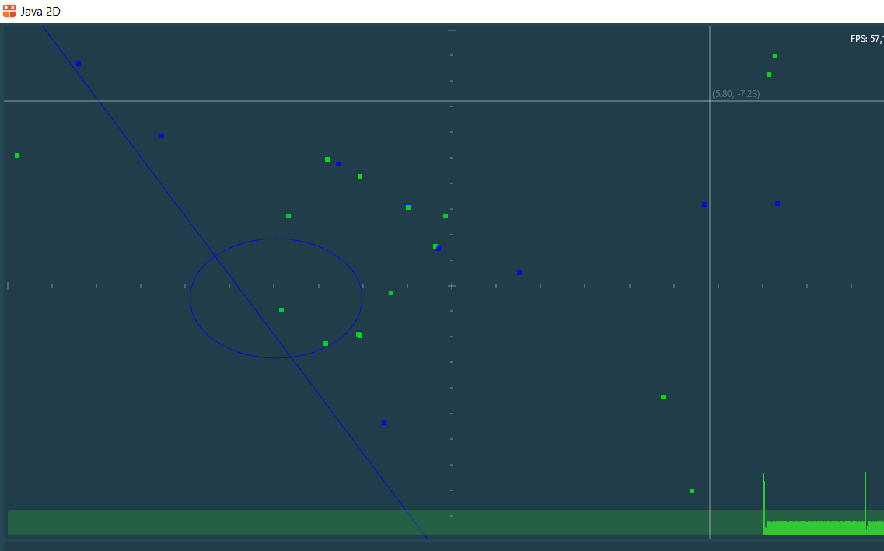
Рисование
С помощью метода canvas.drawRect()

Slide 7
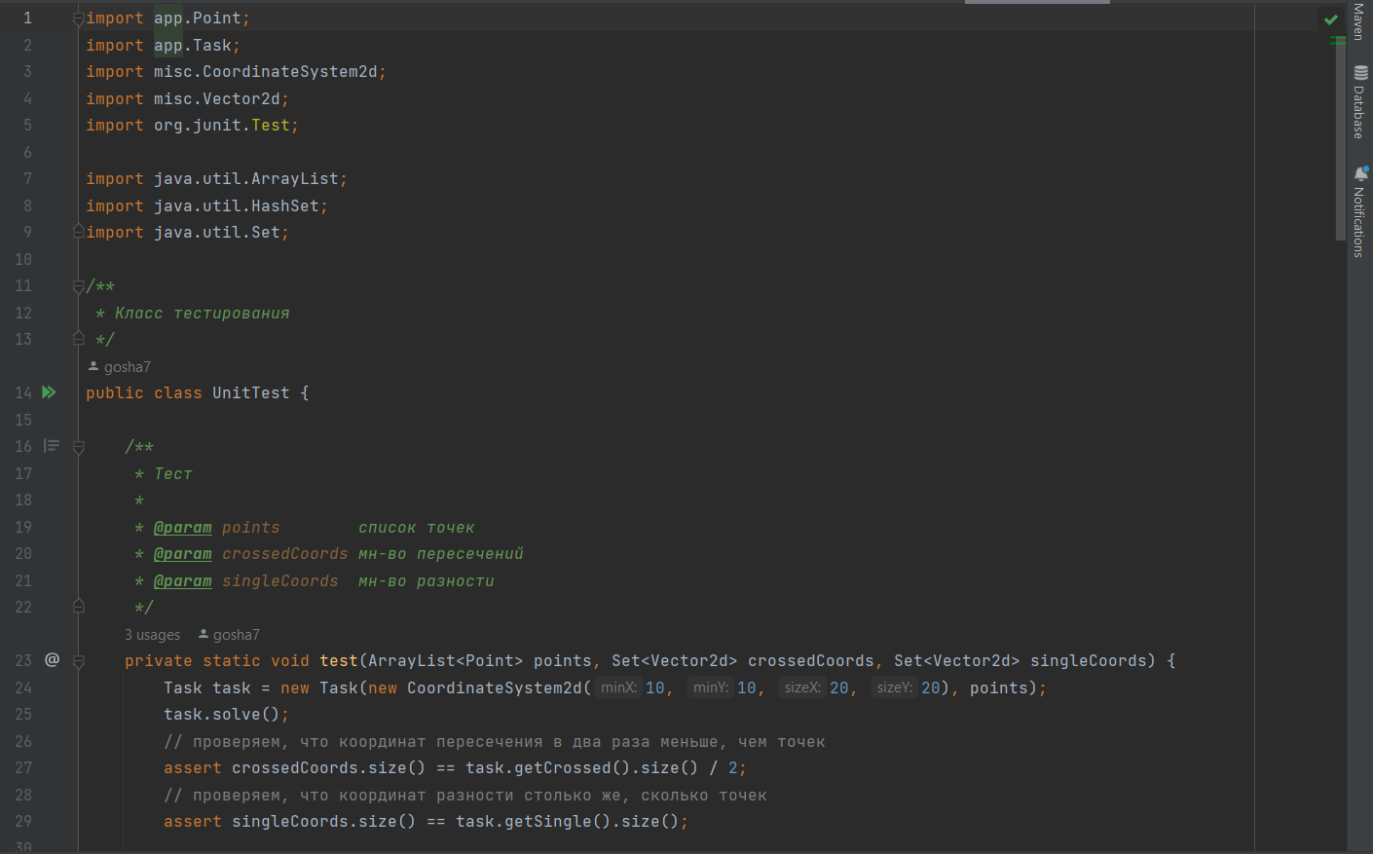
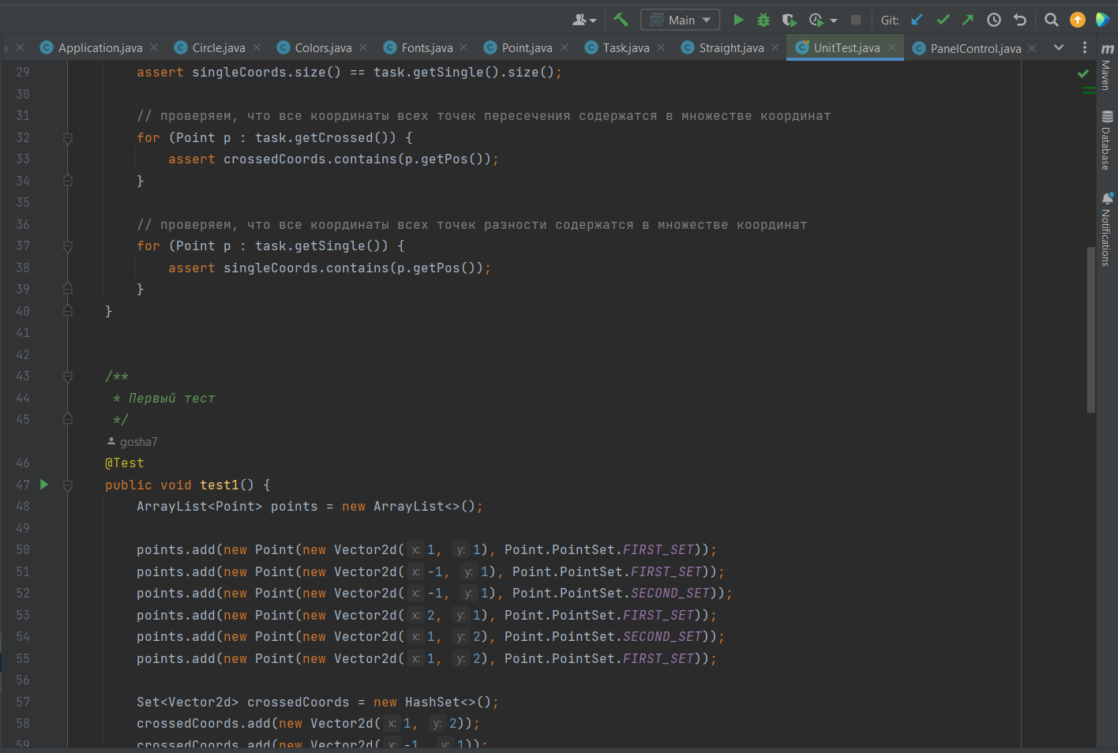
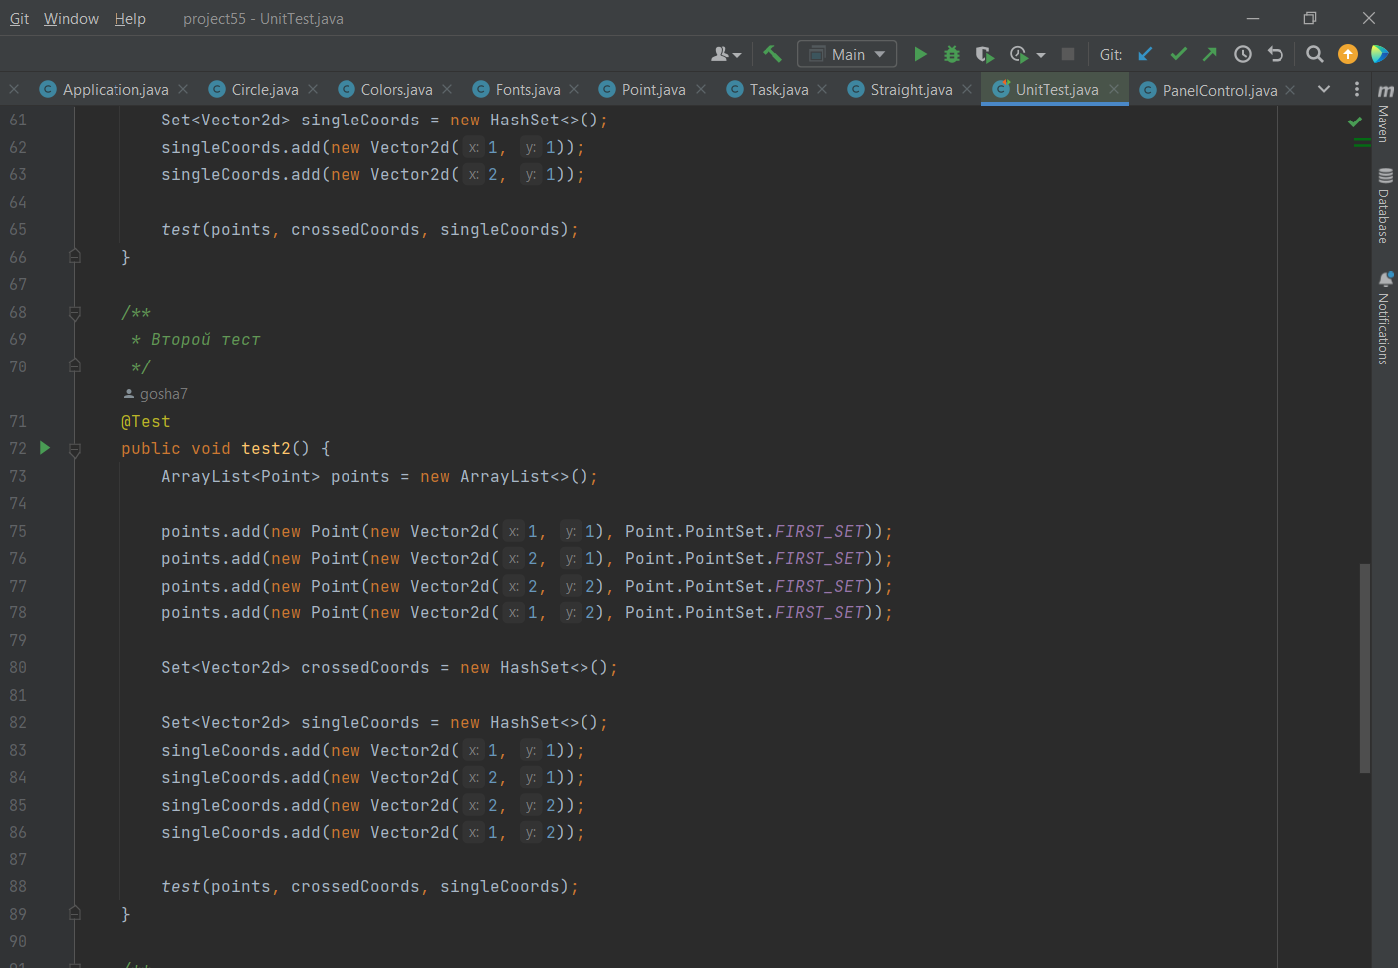
Решение задачи, проверка тестами

Slide 8
Спасибо за внимание!

